Slide 1
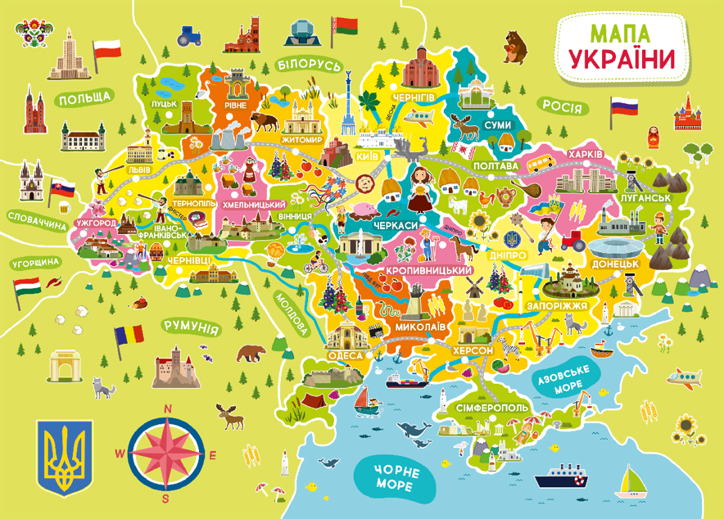
Я досліджую світ
2 клас
Людина в суспільстві
Урок 10
Як знайти на карті України
свій рідний край?

Slide 2
Налаштування на урок
Уже дзвінок нам дав сигнал:
Працювати час настав.
Тож і ми часу не гаймо,
Роботу швидше починаймо.

Slide 3
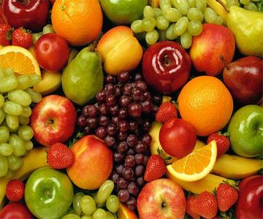
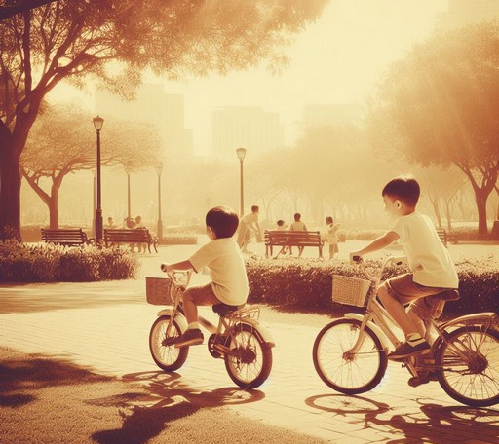
Налаштування на урок. Вправа «Батарейка»
Уяви себе батарейкою. Покажи жестом або мімікою, наскільки ти «заряджена» батарейка?
Поміркуй, що тебе швидко заряджає до повного заряду. На слайді лише деякі підказки.
У тебе може бути свій варіант «зарядки»
Перекус
Домашня тваринка
Улюблені іграшки
Прогулянка
Сім’я поруч

Slide 4
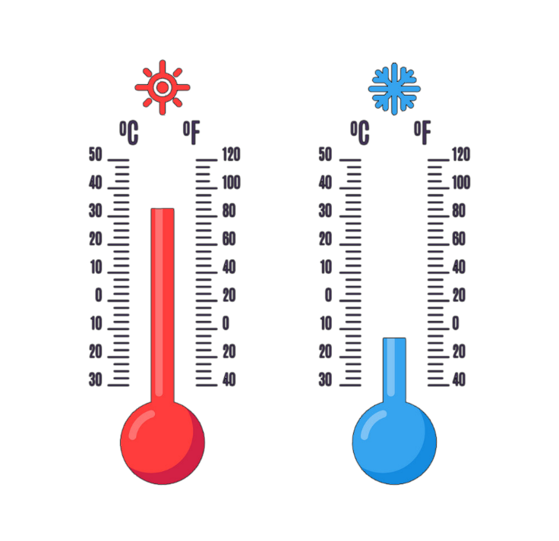
Вправа «Синоптик»
Ясно хмарно похмуро
дощ гроза сніг
Яка зараз пора року?
Який стан неба?
Яка температура повітря?
Який місяць року?
Чи були протягом доби опади?
Яке число місяця?
Погода вітряна чи безвітряна?
Який день тижня?

Slide 5
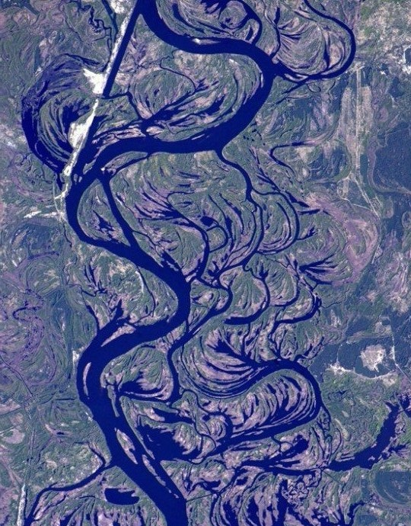
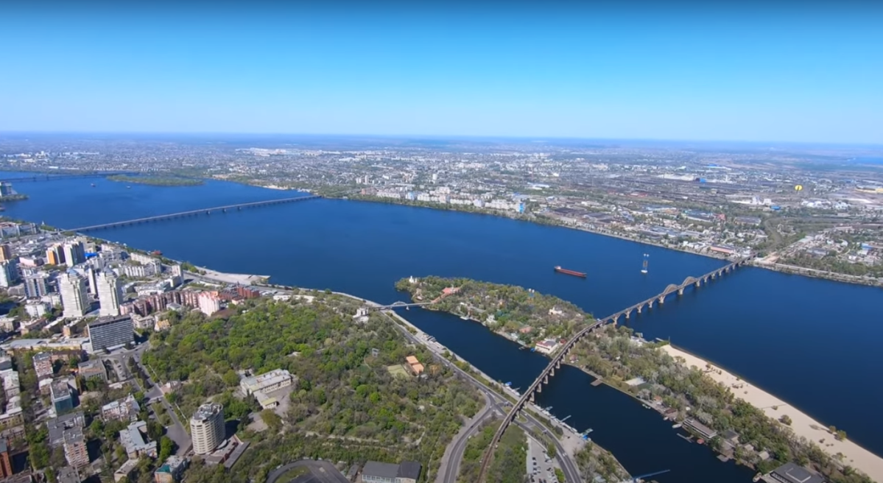
Роздивися світлини
Річка Дніпро на знімку з висоти пташиного польоту
Порівняй, чим відрізняються фото поверхні Землі, зроблені з космосу та висоти пташиного польоту? Який колір на них переважає, наприклад, улітку?
На що схожа річка Дніпро? Чи можна побачити Київ – столицю нашої Батьківщини на знімку з космосу?
На світлинах, зроблених з висоти пташиного польоту, вдається добре роздивитися навіть будинки на берегах Дніпра.
Так виглядає річка Дніпро з космосу
Підручник.
Сторінка
17

Slide 6
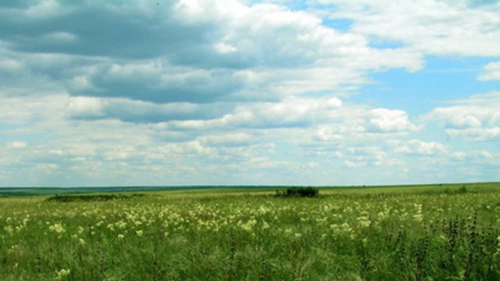
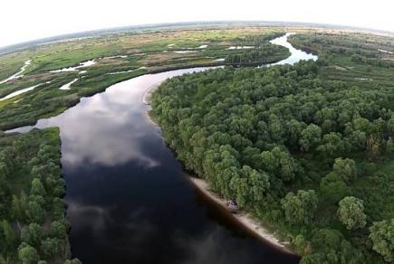
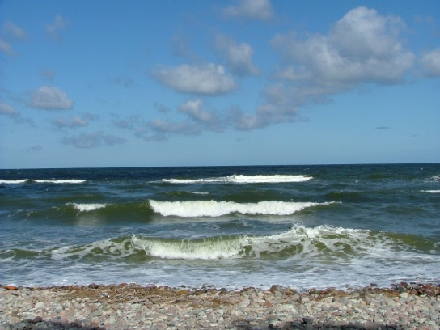
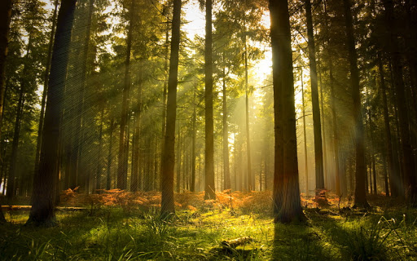
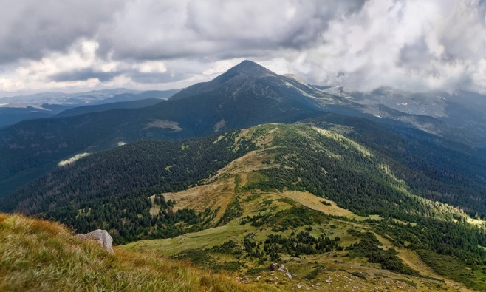
Земна поверхня
Земна поверхня дуже різноманітна. Є на ній великі рівнини, вкриті рослинністю, річки, моря, ліси та гори.
Підручник.
Сторінка
18
Як побачити всю земну поверхню або її частину одночасно?

Slide 7
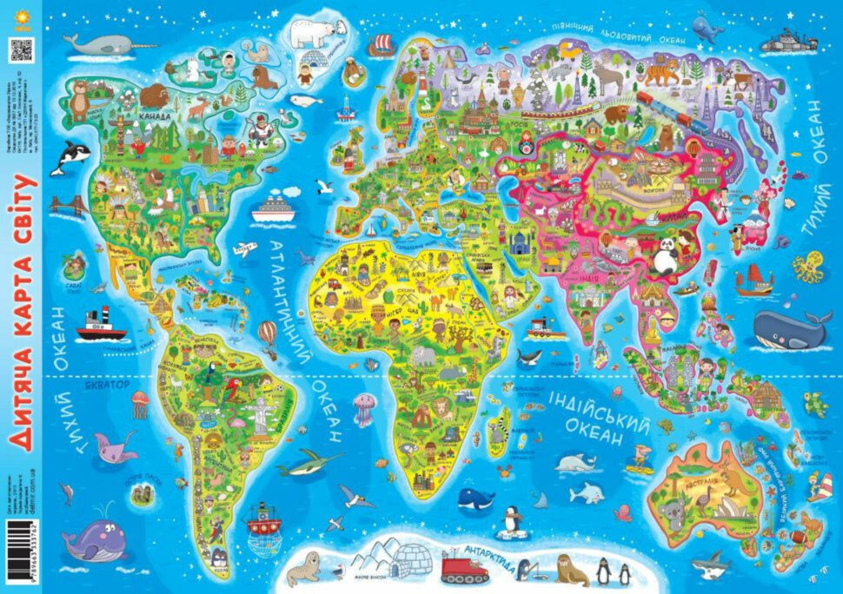
Слово вчителя
Щоб побачити всю нашу планету Земля або якусь її частину, люди створюють і користуються картами. На них умовними знаками зображають різні форми земної поверхні, країни, міста, села тощо.
Сьогодні на уроці ми ознайомимось з розташуванням місцевості на карті України, особливості її рельєфу, вчитимемося використовувати фізичну карту України
як джерело нових знань.

Slide 8
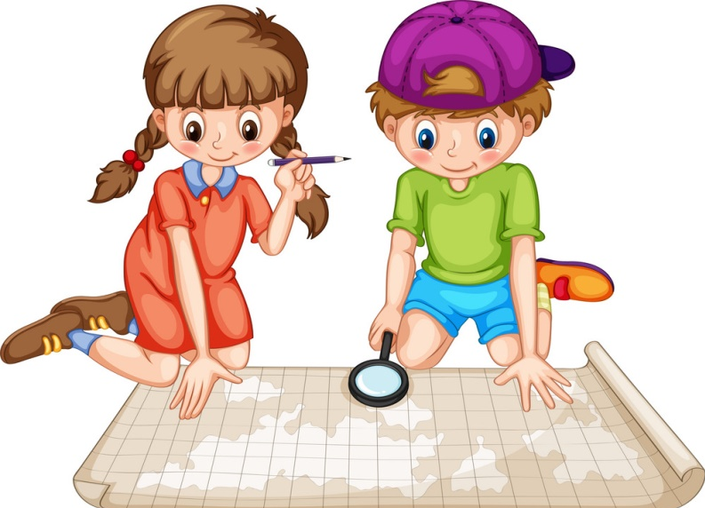
Розглядати карту завжди цікаво
Тому вміння «читати» карту завжди може стати в пригоді.
Карта (мапа) — зменшене зображення земної поверхні на площині, відображене за допомогою умовних позначень.
Розглянемо умовні позначення на мапі.

Slide 9
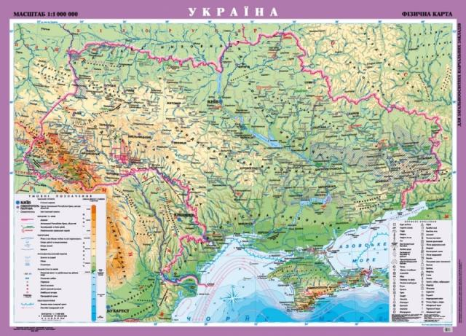
Вчимося читати мапу
Розглянь фізичну карту України
Гори на карті позначаються коричневим кольором
Рівнини позначаються зеленим і жовтим кольором
Водойми - блакитним і синім кольорами
Підручник.
Сторінка
18

Slide 10
Уявна мандрівка картою України
Помандруймо картою України. Відшукай низовини, височини і гори.
Низовини: Придніпровська, Причорноморська, Поліська.
Височини: Придніпровська, Подільська, Донецька, Приазовська.
Гори: Українські Карпати, Кримські.
Які форми земної поверхні переважають на території України?

Slide 11
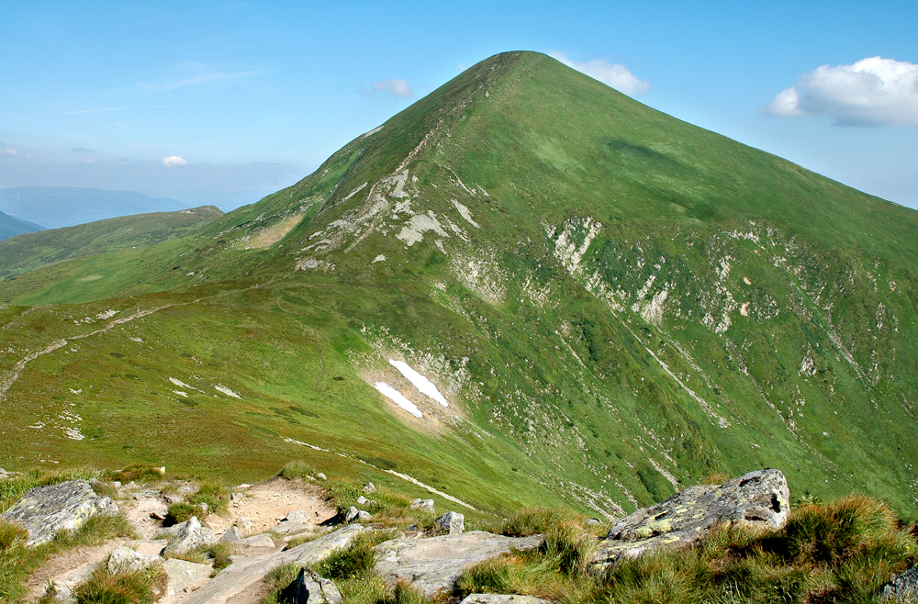
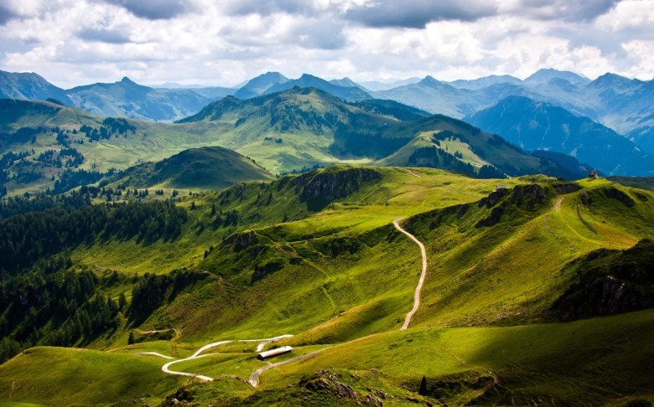
Торбинка цікавинок
Карпати — це гірська система, розташована в центрі Європи. Вона простирається дугою на 1500 км. На заході України лежить лише частина цієї системи — Українські Карпати.
Найвищою вершиною України є Говерла в Карпатах. Її висота 2061 м

Slide 12
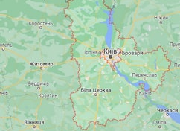
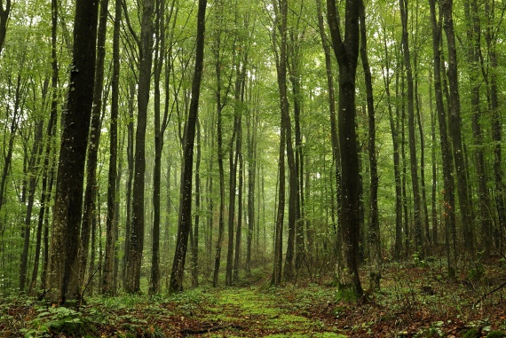
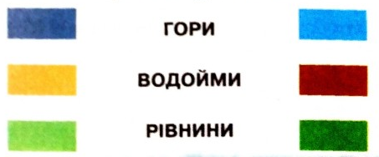
Робота в зошиті
1. Прочитай загадку. Напиши відгадку.
Моря є – плавати не можна,
Дороги є – їхати не можна.
Земля є – орати не можна.
Що це?
Мапа
2. Розглянь зображення земної поверхні. Напиши в кружечках відповідні цифри.
3. Якими кольорами позначають на карті ці об’єкти? Вибери та з’єднай лініями.
1 – світлина.
2. Карта України.
3. План місцевості
2
1
Сторінка11
3

Slide 13
Вправа «Інтерв’ю»
На твою думку, коли тобі в житті знадобиться вміння користуватися картою?
Що найбільше тебе вразило чи здивувало під час уроку?
Що нового ти сьогодні дізнав/лася?
Чи було тобі важко? Якщо так, в чому саме?

